Slide 1

﻿智解剧社”有限公司
创业计划书
﻿2212030216-日语2班-汪爽
2024-10-23

Slide 2


目录
引言
公司负责人及团队信息
行业介绍与产品描述
CATALOGUE
公司竞争优势
财务预测

Slide 3

01
引言

Slide 4
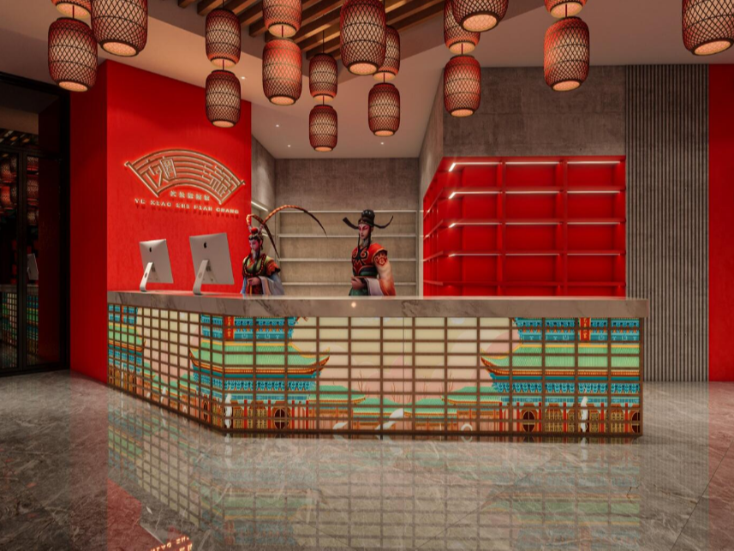

企业名称与成立时间
企业名称
拟成立时间
智解剧社有限公司
2024年11月1日

Slide 5
公司法律形态与注册资本
公司法律形态
有限责任公司
注册资本
800,000元

Slide 6
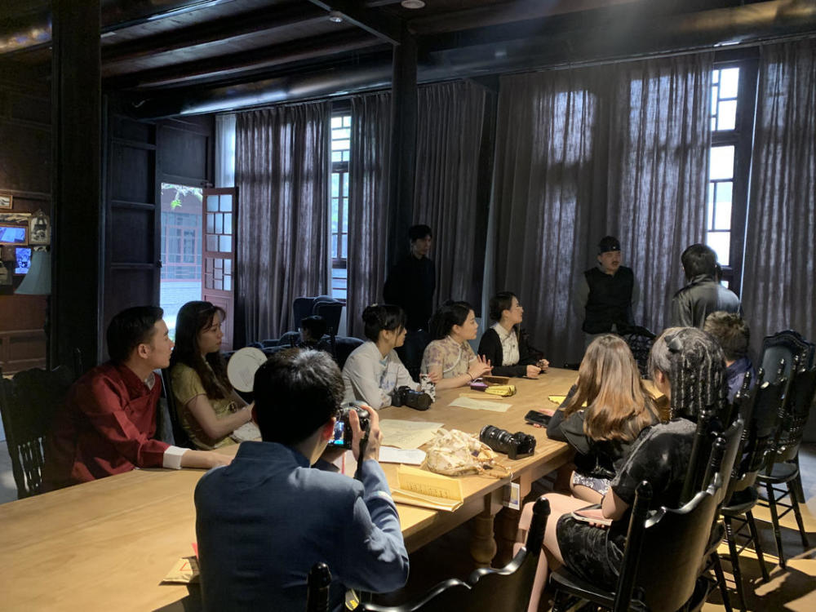
主要股东及股份比例
主要股东
股份比例
专利权人汪爽，其他股东龙威旭、宁巧玲等，风险投资人。
专利权人约占35%，其他股东约占35%-45%，风险投资人约占10%-20%。

Slide 7
主营业务介绍
01
02
03
主营业务
剧本杀玩法
剧本杀特点
智解剧社有限公司主营剧本杀业务，产品多样，满足不同玩家需求。
玩家分饰剧本角色，讲述视角，挖掘线索，推理真相，找出凶手。
竞技性较低，新手易上手，参与感强，同时具有社交属性，促进交流。

Slide 8
02
公司负责人及团队信息

Slide 9
公司负责人信息
负责人介绍
工作经验
汪爽，公司负责人，总经理，20岁，外国语学院日语专业在读生，展现出卓越的领导才能和团队协作精神。
在团队管理中，积累了宝贵经验，成功协调了资源，确保了各项活动的顺利进行，为公司的稳健发展奠定了基础。
个人优势
未来展望
在市场营销和客户服务方面，凭借出色的沟通和谈判技巧，成功推广了公司产品，并赢得了客户广泛好评。
对于公司未来，汪爽充满了信心和期待。她致力于带领“智解剧社”继续拓展市场，创新产品，为客户提供更加优质的服务和体验。

Slide 10
团队成员信息与分工
总经理及人力资源总监
宣传部部长
汪爽，性别女，20 岁，就读于湖南科技大学日语专业，擅长文学内容。负责团队整体规划、人力资源及日语专业方向市场拓展。
宁巧玲，性别女，20 岁，就读于湖南科技大学工业设计专业，擅长绘图，做海报，写宣传稿。负责品牌宣传、广告创意及社交媒体运营
财务部总监
销售部部长
龙威旭（兼），性别男，21 岁，就读于湖南科技大学信息与计算科学专业，有很好的财务管理能力
龙威旭，性别男，21岁，就读于湖南科技大学信息与计算科学专业，具有很好的销售推广口才。负责市场销售策略制定及客户关系的维护与拓展。

Slide 11
03
行业介绍与产品描述

Slide 12
剧本杀行业概况
行业规模与增长
我国剧本杀行业市场规模已突破100亿元，据不完全统计，截至去年11月底，全国剧本杀实体店数接近30 000家，出现井喷式增长。
行业发展趋势
线下娱乐密室逃脱店数近万，剧本杀店数近三万，剧本杀行业持续火热。尽管市场扩张迅速，该领域仍处发展初期，竞争格局尚未稳定。
消费者偏好与行为
剧本杀受到年轻消费者的广泛喜爱，以其角色扮演和推理元素吸引着广大人群。消费者偏好多元化，推动剧本杀产品不断创新。

Slide 13

智解剧社产品描述
01
产品线介绍
智解剧社专注于提供多元化的剧本杀产品，满足不同玩家的需求。我们的产品线包括经典悬疑剧本、科幻探险剧本、历史剧情剧本、家庭友好剧本。
02
产品特色
每个剧本都精心设计，内容丰富，角色多样，确保每位玩家都能沉浸其中。我们注重玩家的参与和体验，力求提供紧张刺激、富有挑战性的游戏过程。
03
定制化服务
根据客户需求，我们提供个性化的剧本定制服务，适合特殊场合如生日派对、企业团建等，满足客户的独特需求。我们致力于打造难忘的沉浸式体验。

Slide 14
产品竞争优势
多元化剧本选择
高质量剧本设计
定期更新和创新
我们提供多种类型的剧本，涵盖悬疑、科幻、历史和家庭友好等，能够满足不同玩家的需求，吸引更广泛的客户群体。
每个剧本都由经验丰富的编剧团队创作，确保情节紧凑、角色鲜明、线索合理，提升玩家的沉浸感和参与度。
我们定期推出新剧本和主题活动，保持产品的新鲜感，吸引回头客并激发玩家的探索欲望。
专业的主持服务
强大的社群互动
提供经过培训的主持人，确保游戏过程顺利进行，帮助新手玩家快速上手，提升整体体验。
我们积极建立玩家社区，定期举办线下活动、分享会和比赛，增强玩家之间的互动与交流，提升品牌忠诚度。

Slide 15
04
公司竞争优势

Slide 16
本公司竞争优势
多元化剧本资源
智解剧社提供多种类型剧本，包括悬疑、科幻、历史和家庭友好等，满足不同玩家需求。多元化选择吸引更广泛客户群体，增强竞争力，保持市场领先地位。
高质量剧本设计
智解剧社的剧本由专业编剧团队精心创作，确保情节紧凑、角色丰富多样，提升玩家的沉浸感和参与度。高质量设计让玩家享受非凡体验，增强品牌影响力。
定期更新与创新
智解剧社定期推出新剧本和主题活动，保持产品新鲜感，吸引回头客。不断创新，引领潮流，打造最富魅力的剧本杀体验，让玩家每次光临都有新发现、新惊喜。

Slide 17
本公司竞争优势
专业服务团队
社群互动
智解剧社拥有经过专业培训的主持人团队，确保每位玩家在游戏过程中都能得到细致入微的服务和帮助。专业服务让玩家感受到尊贵与独特体验，提升整体满意度。
智解剧社积极建立活跃的玩家社区，定期举办线下活动和分享会，为玩家提供一个交流的平台，增强彼此之间的互动与联系。社群凝聚力提升品牌忠诚度，共创共享欢乐时光。
定制化服务
优越的地理位置
智解剧社提供个性化的剧本定制服务，根据客户需求量身打造专属剧本，无论是生日派对、企业团建还是特殊纪念日，都能提供恰到好处的解决方案，满足客户的独特需求。
智解剧社位于交通便利的地区，方便玩家参与活动。同时提供舒适的游戏环境，让玩家在轻松愉悦的氛围中享受游戏带来的乐趣。地理位置优越且交通便利性不可忽视。

Slide 18
05
财务预测

Slide 19
销售收入与利润预测
销售增长策略
盈利能力优化
通过市场拓展、品牌宣传及优化服务，策略性提升销售额，力争年增长率持续领先行业，强化市场地位，驱动企业持续增长。
严格控制成本，提升资源利用效率，确保利润稳健增长。聚焦核心竞争力，减少非核心业务投入，增强盈利能力，为股东创造更大价值。
利润构成分析
财务指标预测
深入分析利润构成，识别并抓住关键盈利点。通过精准营销、产品优化及成本控制，不断提升高盈利业务比重，推动企业价值最大化。
基于行业趋势、市场调研及企业现状，运用财务模型科学预测未来五年的销售收入与利润。指标显示，公司财务稳健，增长潜力巨大。

Slide 20
资产回报率预测
资产利用效率
投资回报分析
追踪资产使用效率，确保每一分投入都产生最大产出。通过优化资源配置、提升设备利用率及强化资产管理，持续提高资产回报率。
对现有及潜在投资项目进行深入分析，评估其预期回报。确保投资决策既符合战略发展方向，又能为股东带来显著且可持续的回报。
财务杠杆运用
五年展望
在控制财务风险的前提下，积极运用财务杠杆，通过借款、发行债券等方式为项目扩张提供资金支持，提升资产回报效率。
展望未来五年，我们充满信心地预计资产回报率将持续攀升。这得益于我们精准的投资策略、高效的运营模式以及稳健的财务管理。

Slide 21

财务分析与发展潜力
增长潜力
深入剖析市场规模、行业趋势及竞争态势，我们的财务模型显示，“智解剧社”在未来五年内将抓住市场机遇，实现销售收入与利润的快速增长。
财务健康度
企业财务状况稳健，盈利能力逐年提升，资产结构优化显著。现金流充沛，为业务扩张提供了坚实的基础和灵活的资金支持。
投资亮点
作为投资者，“智解剧社”展现出的强劲增长势头、高效的运营模式以及清晰的战略规划，都是您不容错过的投资亮点。期待与您携手共创辉煌未来。

Slide 22

THANKS
感谢您的观看

